Slide 1

A hallgatói mobilitás stratégiai jelentősége a felsőoktatás nemzetközivé válásában
Dr. Dubéczi Zoltán, főtitkár, Magyar Rektori Konferencia
Debreceni egyetem | 2017. november 17.

Slide 2
A magyar felsőoktatás nemzetköziesítése
„…a XXI. század egyik legnagyobb kihívása a tudomány és a kutatás nemzetköziesedése, melyben a világszínvonal elérése érdekében a magyar felsőoktatásnak is lépést kell tartania az uralkodó tendenciákkal, képessé kell válnia a magyar tudomány eredményeit megismerni, megtanulni vágyó külföldiek befogadására és minőségi képzésére.”
Az EMMI oktatási államtitkárságának Fokozatváltás a felsőoktatásban című szakmai stratégiája (2016 december)

Slide 3
A magyar felsőoktatás nemzetközi jellege
a hazánkban működő 65 felsőoktatási intézmény mára több mint fele kínál idegen nyelvű oktatási és kutatási programokat
angol, de többek között német, francia, orosz és kínai nyelven
az összes fő tudományterületet lefedve többszáz szakon
több, mint 160 országból 32.309 nemzetközi hallgató tanul 2017-18-ban Mo-n
a jelenlegi hallgatói állomány 12%-át a nemzetközi hallgatói közösség alkotja

Slide 4
Nemzetközi hallgatók száma FIR, 2017/18
Összesen 32.309 külföldi hallgató

Slide 5
A Magyar Rektori Konferencia szerepe a nemzetköziesítésben
a magyar felsőoktatás és a magyar intézmények népszerűsítése külföldön
nemzetközi konferenciák, kerekasztalok, szakértői ülések szervezése Mo-n
bejövő és kimenő küldöttségek szakmai programjának megszervezése
nyári programok, ösztöndíjprogramok, rövid távú tanulmányi programok és nyelvtanfolyamok koordinálása nemzetközi diákok számára
nemzetközi partnerszervezetekkel való együttműködés erősítése és részvétel az EU-s szakpolitika formálásában
magyar és a nemzetközi felsőoktatási intézmények közötti kétoldalú együttműködés előmozdítása
részvétel nemzetközi oktatási vásárokon és kutatási tevékenységekben
EU-s támogatású projektekben való részvétel

Slide 6
Az MRK együttműködési megállapodásai (2015-17)
INAGBE (Angola)
CAPES (Brazil)
CGBU (Brazil)
CRUCH (Chile)
SCENESCYT (Ecuador)
APTISI (Indonesia)
University of Tokyo (Japan)
KONUS (Serbia)
Jazan University (Saudi Arabia)
FICHET (Taiwan)
AUR (Chile)
USP (Brazil)

Slide 7
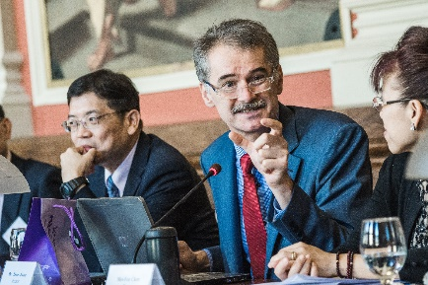
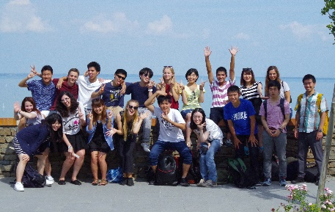
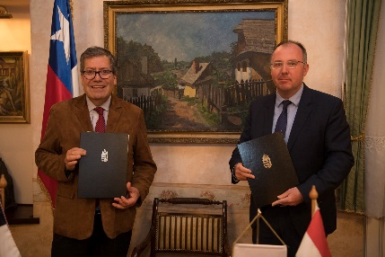
Az MRK nemzetközi rendezvényei és programjai
Felsőoktatási fórum és kerekasztal
Indonézia (2013 / 2014 / 2015)
Oroszország (2015)
Vietnám (2014)
Taiwan (2015 / 2016)
Grúzia (2015)
Kuba (2015)
Japán (2015)
Szerbia (2016)
Malajzia (2016)
Nyári egyetemi programok
Építészet-kurzus a Jazan Egyetemmel (2015)
Interkulturális multidiszciplináris kurzus a Tokyo Egyetemmel (2016)
Delegációk, szakértői műhelyek
Chile (2017)
Grúzia (2017)
Brazília (2016)
Focus on Water nyári egyetemi program a Tokyo Egyetemmel (2017)
Szlovénia (2017)
Lengyelország (2017)
India (2017)

Slide 8
Az MRK európai együttműködései
Részvétel EU-s támogatású projektekben
PROCSEE – Gyakorlatorientált felsőoktatás jelenlegi kihívásainak kezelése Közép-Kelet Európában
EFFECT – Felsőfokú oktatás színvonalának növelése Európában
Európai és nemzetközi szervezetek munkájában való részvétel
V4 konferencia szervezés
European University Association (EUA)
European Association of Institutions in Higher Education (EURASHE)
Regionális együttműködések erősítése
International Association of Universities (IAU)
közös projektek

Slide 9
Gyakorlati példák a hallgatói mobilitás kapcsán

Slide 10
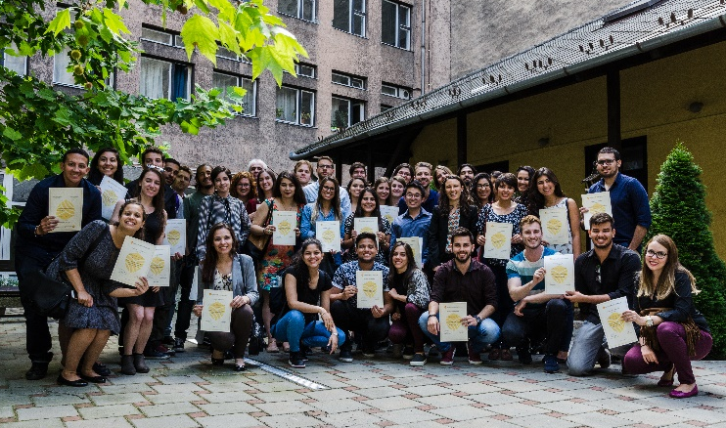
A brazil Tudomány határok nélkül ösztöndíjprogram
2013-2016: 3 év, közel 2200 brazil hallgató,19 magyar intézmény
Kulturális programok és tudományos konferenciák a brazil-magyar akadémiai együttműködésről
Alumni csoport és alumni rendezvények, Student Ambassador program
2017: Brazília csatlakozik a Stipendium Hungaricum ösztöndíjprogramhoz
2016: Magyar nyelv és kultúra kurzus indul Brazíliában

Slide 11
Ösztöndíjasok száma a brazil Tudomány határok nélkül programban (CAPES, 2013–2016)

Slide 12
Multidiszciplináris nyári egyetemi program
Együttműködési megállapodás a
Tokiói Egyetemmel
Go Global Hungary
magyar & japán hallgatók
2016
In the pursuit of culture, history & architecture in Central Europe
Előadások, szakmai és kulturális programok, csoportmunka, tudományos fórumok
Mentor és alumni program
2017
Focus on Water: Hungary as a Land of Waters

Slide 13
Köszönöm a megtisztelő figyelmet!
Kérdéseikkel az mrk@mrk.hu email címen kereshetnek fel.

